Slide 1




Promovarea alimentației sănătoase și a activității fizice
Alegeri sănătoase azi, o viață mai bună mâine!
Acest material gratuit este destinat tinerilor
insp.gov.ro
Septembrie - Octombrie 2026

Slide 2

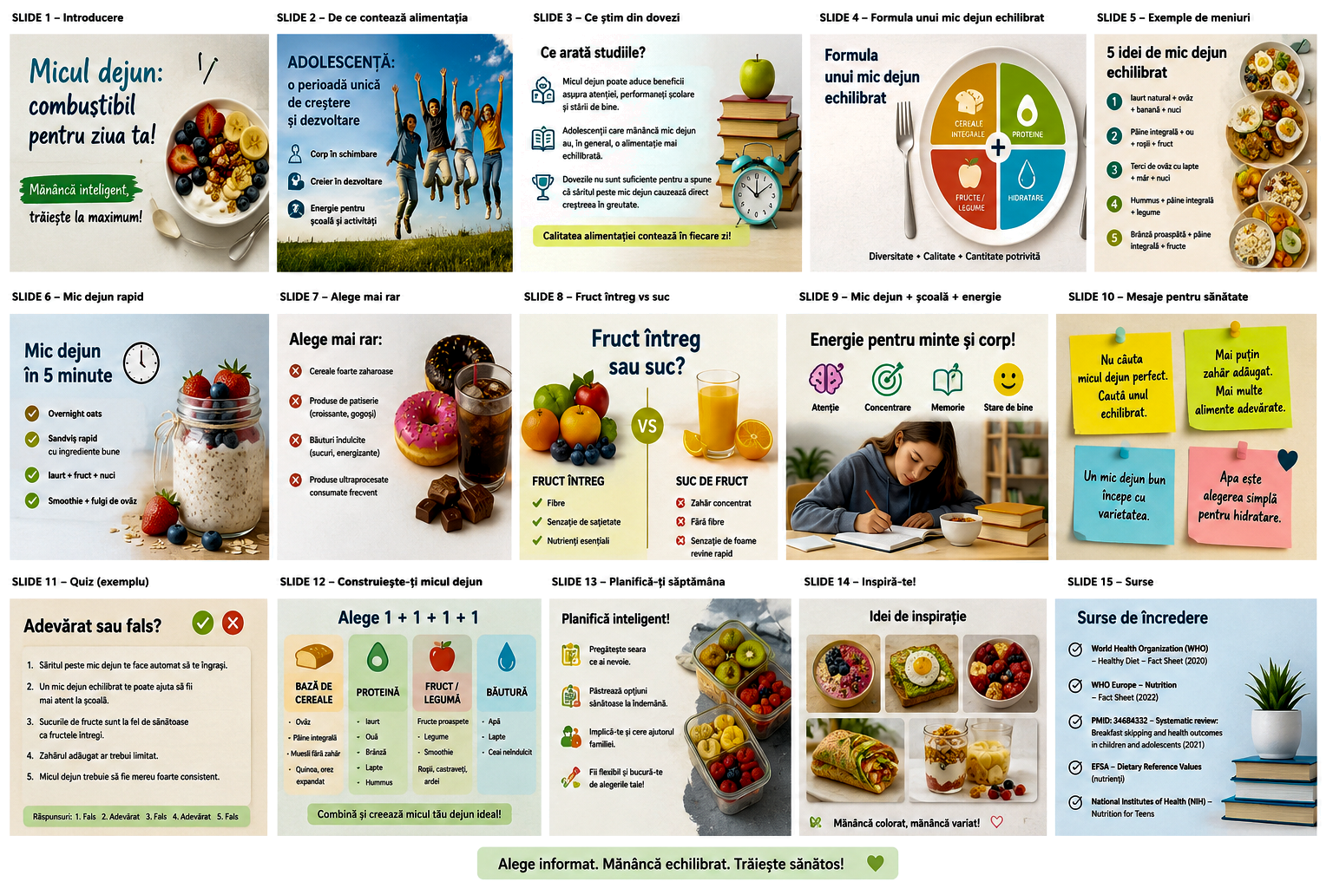
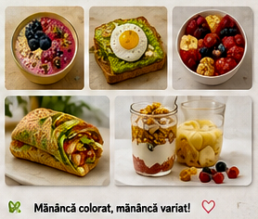
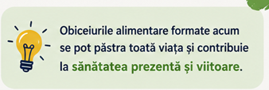
MICUL DEJUN PENTRU O ZI BUNĂ
insp.gov.ro
<number>

Slide 3

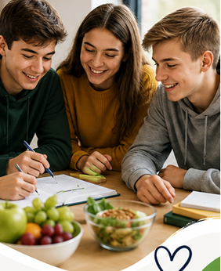

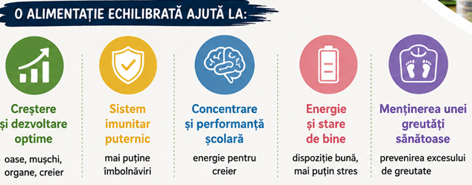
ALEGERI SĂNĂTOASE AZI, O VIAȚĂ MAI BUNĂ MÂINE!
MICUL DEJUN
PENTRMICUL DEJUN
PENTRU O ZI BUNĂ
U O ZI BUNĂ
🌱
1 • De ce contează?
🧩
2 • Ce conține?
🎯
3 • Ce alegem?
În adolescență, alimentația susține creșterea, dezvoltarea și sănătatea pe termen lung.
Combinăm alimente din mai multe grupe: cereale integrale, proteine, fructe/legume și o băutură potrivită.
Mai des: alimente minim procesate nutritiv. Mai rar: produse cu mult zahăr și băuturi îndulcite.
MICUL DEJUN
PENTRU O ZI BUNĂ
insp.gov.ro
<number>

Slide 4



ALEGERI SĂNĂTOASE AZI, O VIAȚĂ MAI BUNĂ MÂINE!
Micul dejun: ce știm și ce NU știm
MICUL DEJUN
PENTRMICUL DEJUN
PENTRU O ZI BUNĂ
U O ZI BUNĂ
✓
CE ȘTIM
!
CE NU ȘTIM
✗ „Dacă nu mănânci dimineața,
sigur te îngrași.”
✗ „Micul dejun crește garantat notele.”
✗ „Există un singur mic dejun perfect.”
Mesajul corect: contează modelul alimentar general, calitatea alimentelor și nevoile individuale.
Micul dejun poate fi o ocazie practică de a include alimente nutritive:
cereale integrale, lactate/alternative,
fructe,
proteine.
MICUL DEJUN
PENTRU O ZI BUNĂ
insp.gov.ro
<number>

Slide 5

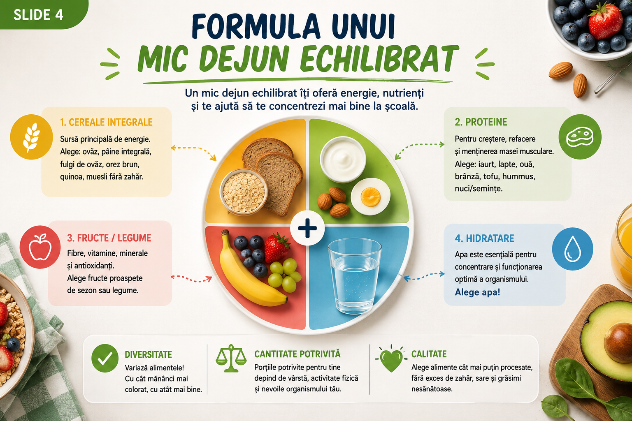
insp.gov.ro

Slide 6




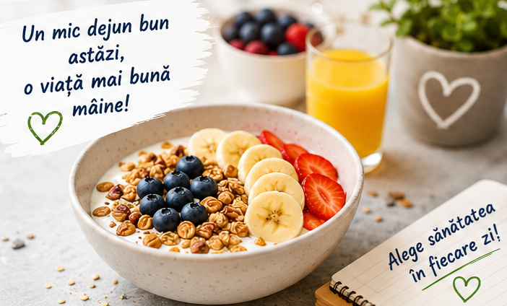




Formula simplă: pregătește-ți micul dejun
Nu trebuie să fie perfect. Trebuie să fie variat și realist.
🥣
🥚
🍎
💧
🥣
CEREALE
PROTEINE
VEGETALE
BĂUTURI
MICUL DEJUN
PENTRMICUL DEJUN
PENTRU O ZI BUNĂ
U O ZI BUNĂ
• ovăz
• pâine integrală
• musli simplu
• ou
• iaurt
• brânză
• hummus
• nuci
• legume
• fructe de pădure
• apă
• lapte/altenative
neîndulcite
Provocarea de mâine dimineață
Pregătește un mic dejun din 4 piese:
1. BAZĂ
2. PROTEINĂ
3. VEGETALE
4. BĂUTURĂ
ovăz / pâine integrală
iaurt / ou / hummus
fructe / legume
apă / lapte neîndulcit
🎯 Misiunea: creează 3 combinații diferite folosind alimente pe care chiar
le-ai mânca.
ATENȚIE la alergii, intoleranțe, preferințe și recomandări medicale individuale.
insp.gov.ro
12
<number>

Slide 7
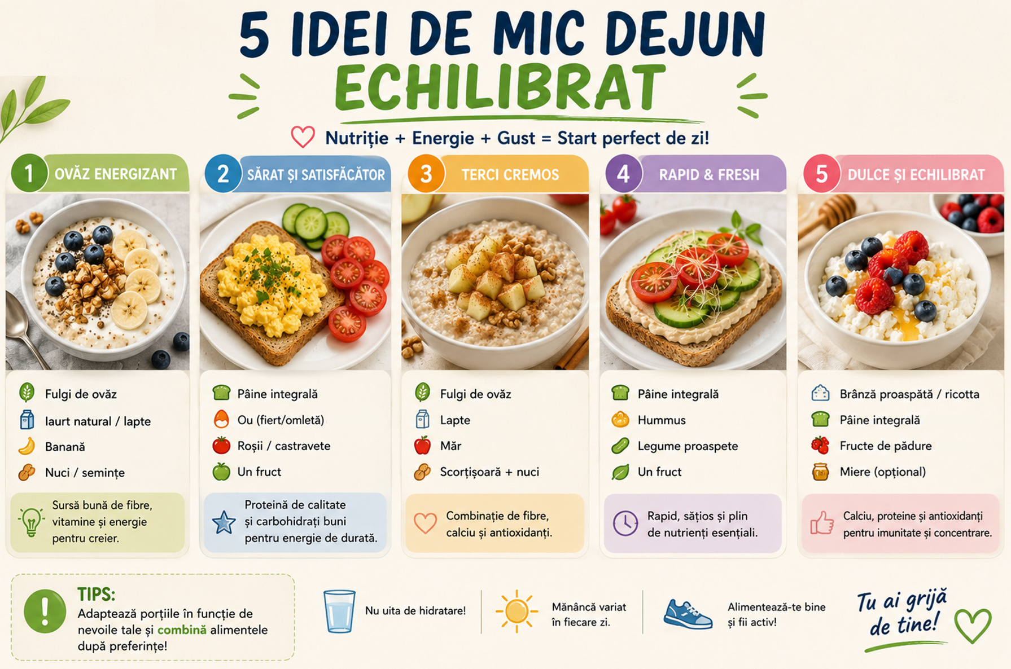

Slide 8
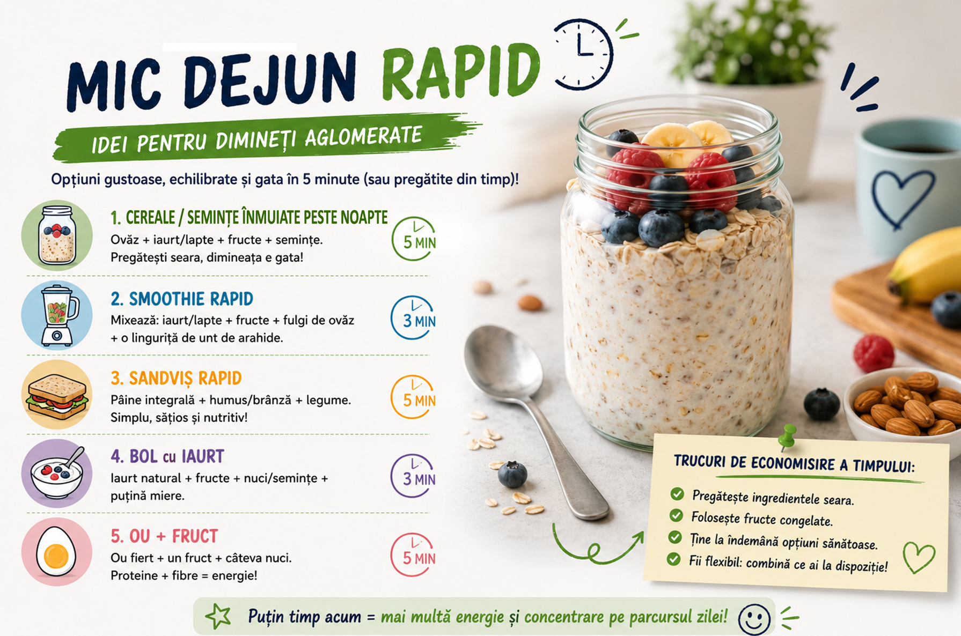
insp.gov.ro
<number>

Slide 9
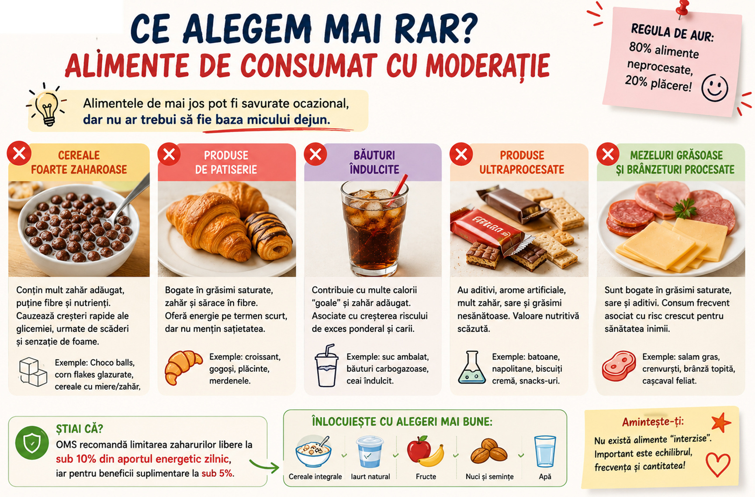
insp.gov.ro

Slide 10
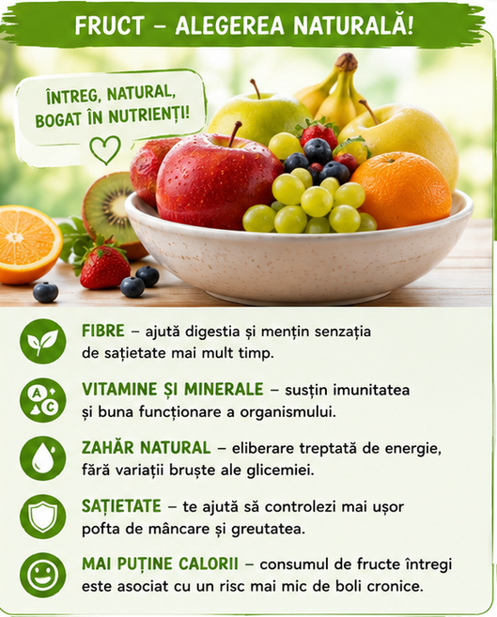
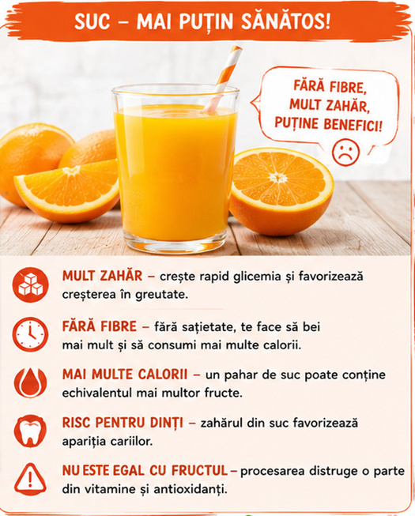

Fruct întreg sau suc?
Un exemplu bun de alegere simplă.
🍎 FRUCT ÎNTREG
🧃 SUC DE FRUCTE
• aduce fibre
• se mestecă și se consumă mai lent
• contribuie la varietatea alimentației
➡Alege-l frecvent ca parte dintr-o alimentație variată.
• conține zaharuri care intră la „zaharuri libere”
• poate fi consumat rapid și în cantitate mare
➡Nu este echivalent cu fructul întreg.
9
insp.gov.ro

Slide 11
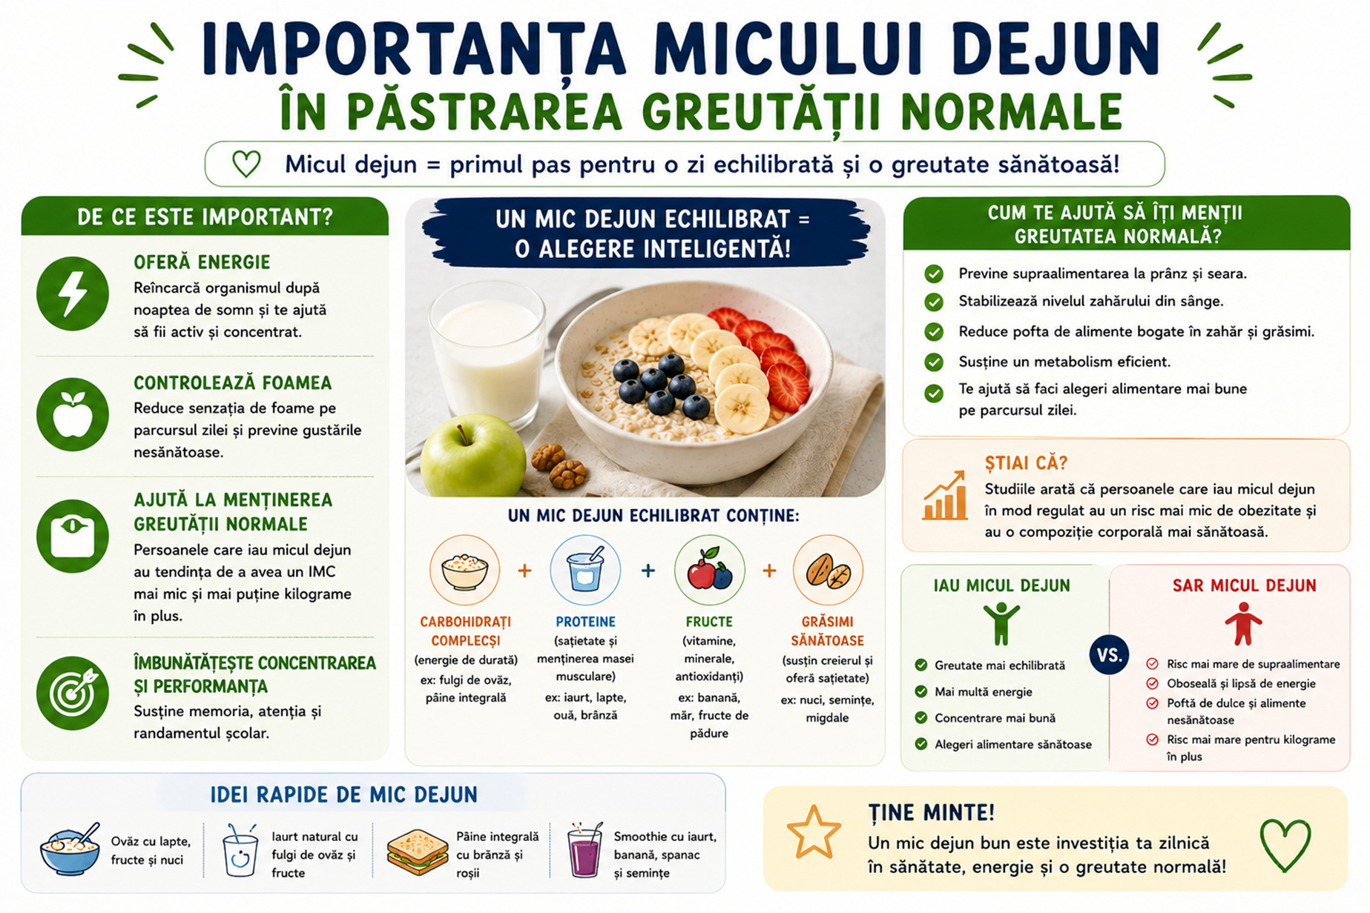
insp.gov.ro

Slide 12
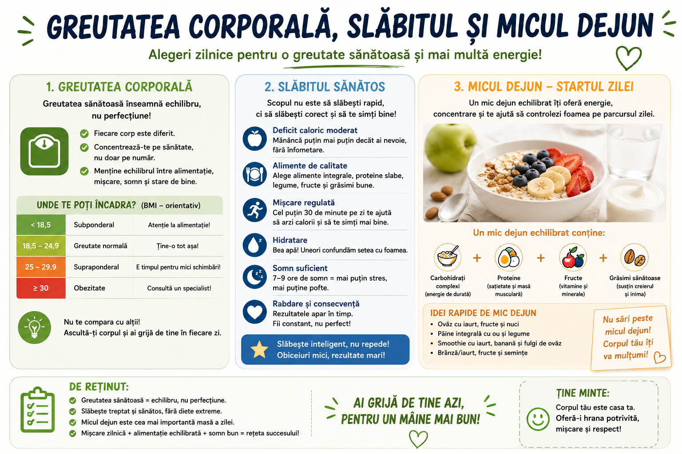
insp.gov.ro
BMI – Body Mass Index – Indicele de masă corporală

Slide 13
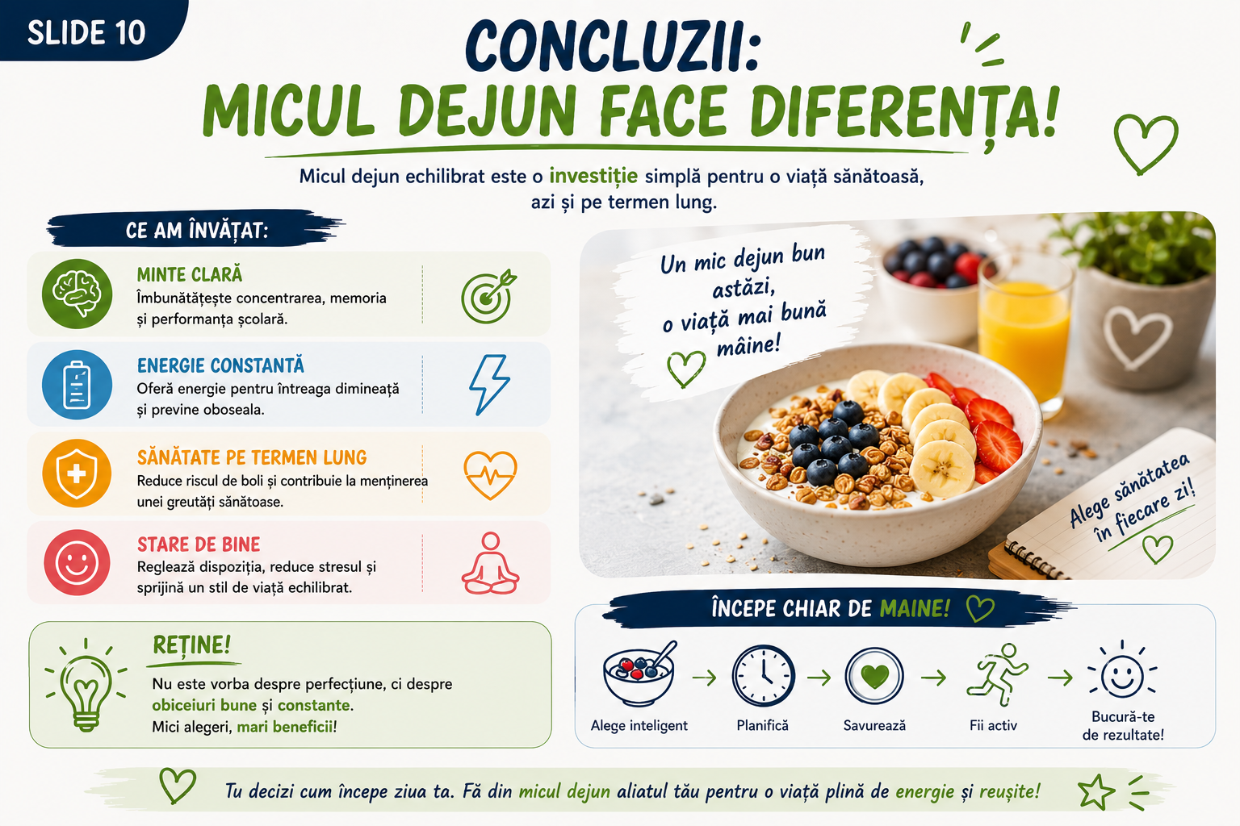
insp.gov.ro

Slide 14
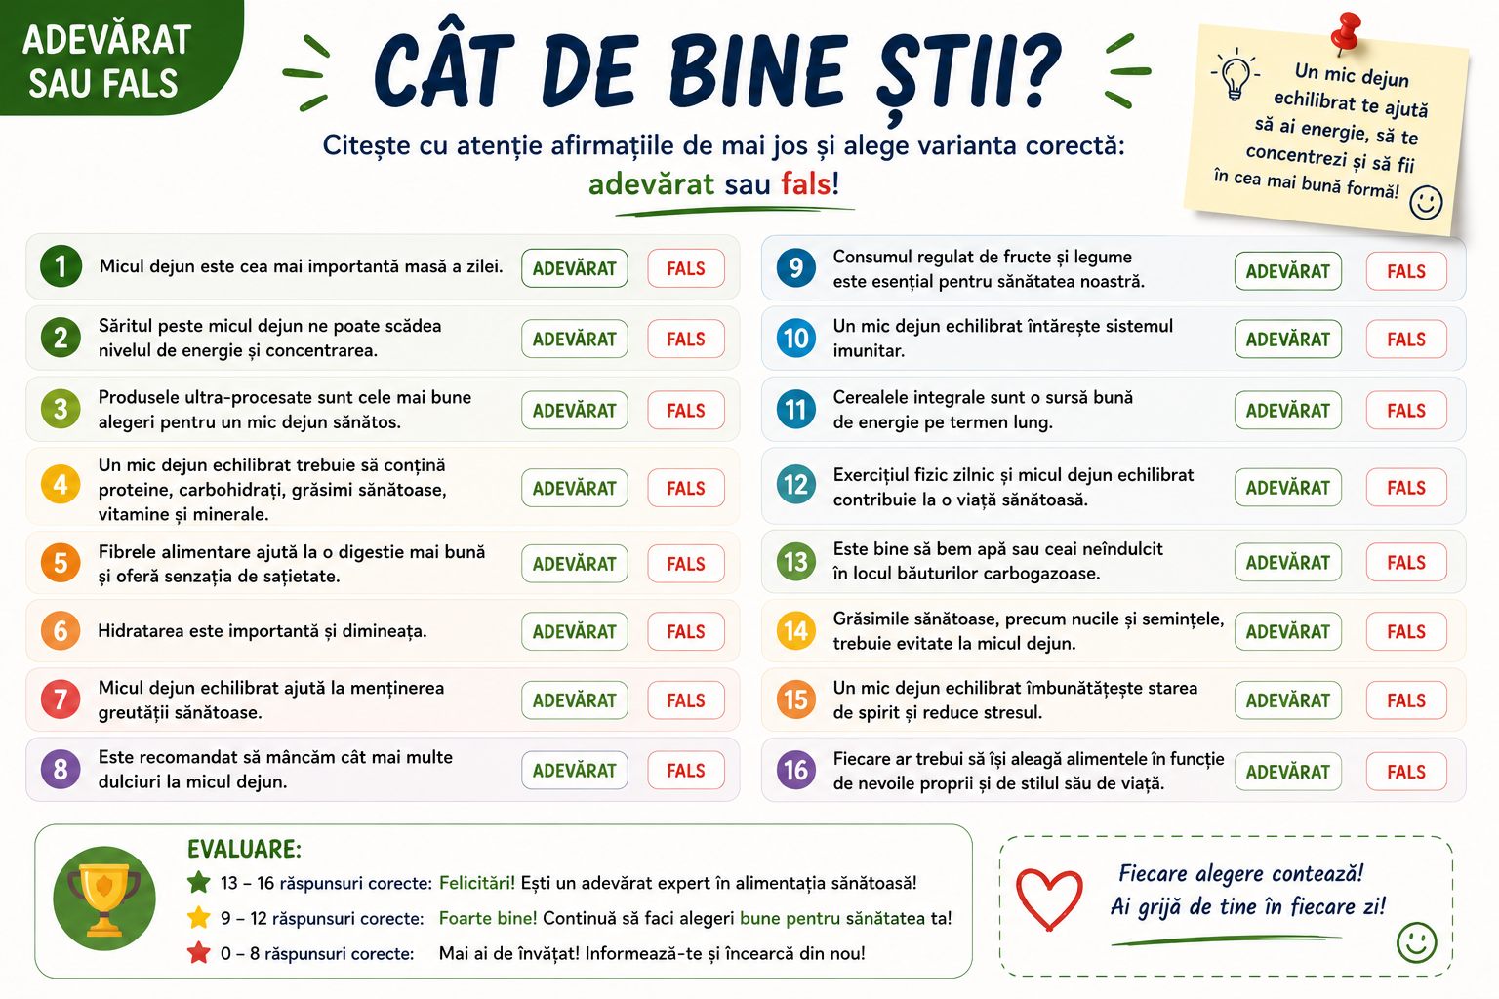
insp.gov.ro

Slide 15
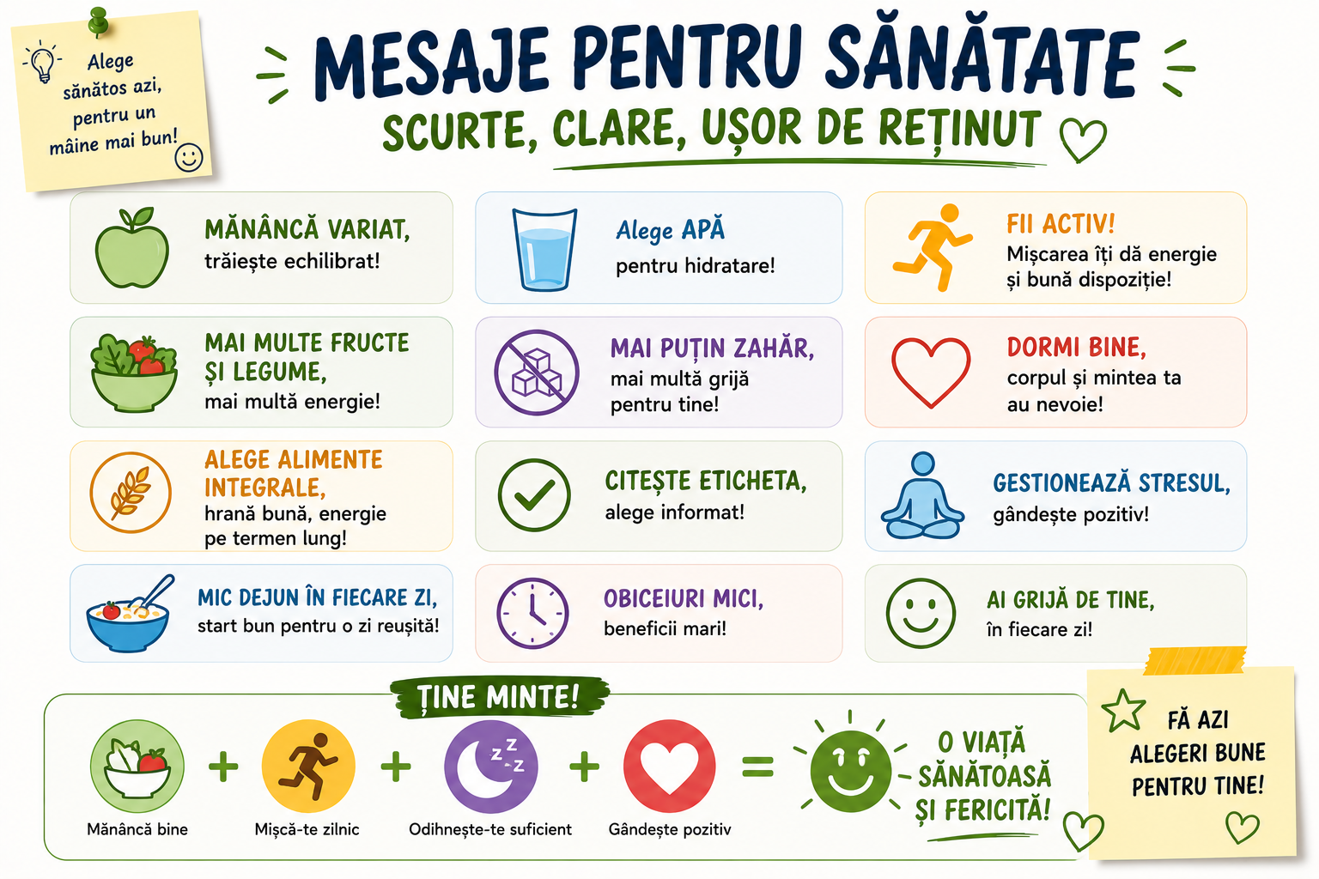
insp.gov.ro

Slide 16
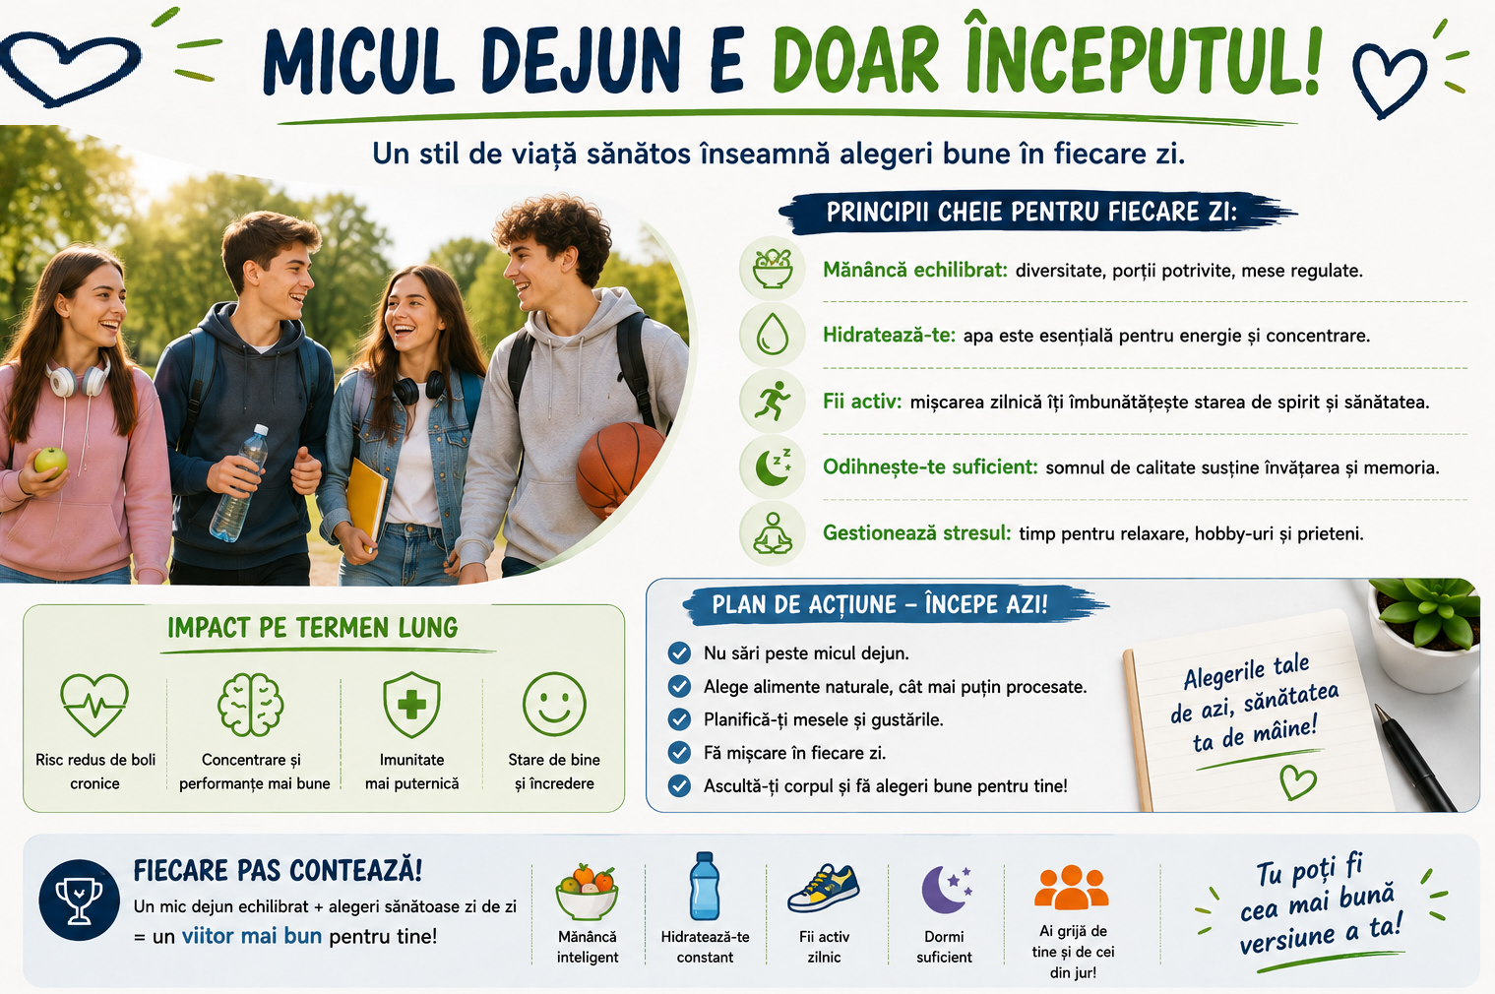
!
!
!
!
!
insp.gov.ro

Slide 17
Mulțumim.
Adresa: str. Dr. Leonte Anastasievici nr. 1-3, sector 5, cod poștal 050463, București, România
Telefon secretariat: +4 0213 183 620, +4 0213 183 619
Fax: +4 0213 123 426
E-mail: directie.generala@insp.gov.ro
insp.gov.ro

